Slide 1
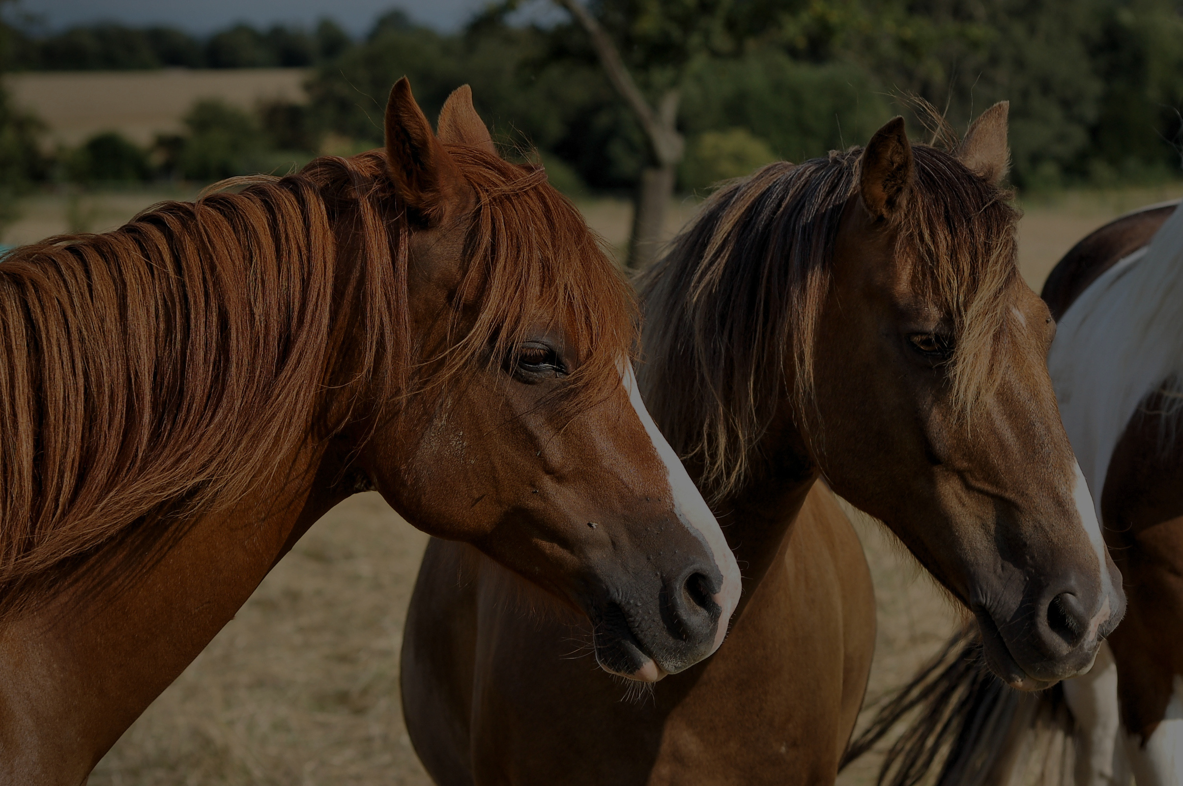


Inseminarea iepei

Slide 2

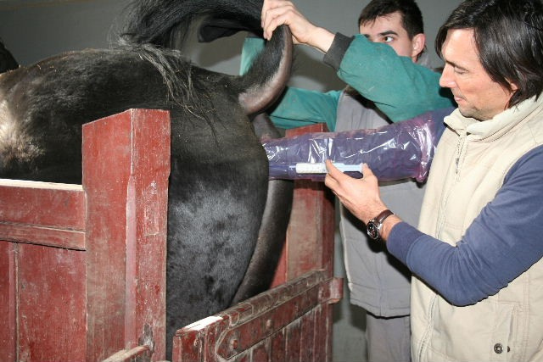
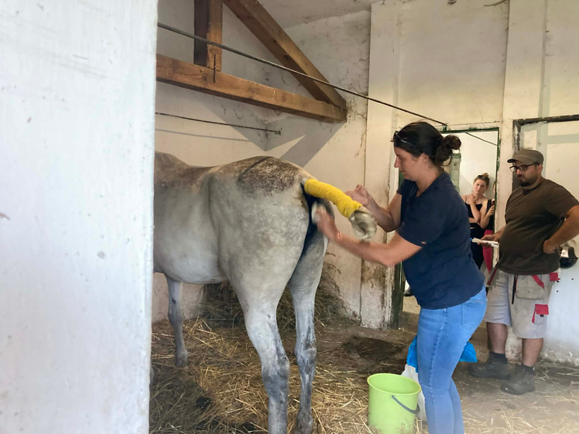

Inseminarea iepei
Doar un medic veterinar sau un inseminator specializat în cai poate face asta!
Acest lucru se poate face: acasă la o stație de inseminare Pentru a evita accidentele, iapa trebuie fixată corespunzător, de exemplu într-o cușcă.
Zona din jurul vulvei iepei și suprafața exterioară a vulvei trebuie spălate cu apă călduță cu săpun, apoi dezinfectate și uscate prin ștergere!
Sperma este introdusă în uter cu ajutorul unui cateter.

Slide 3



Pregătirea iepei pentru inseminare
Momentul fertilizării ar trebui să fie cât mai aproape de momentul ovulației (ruptura foliculară)!!
Ouăle sunt viabile în tractul genital timp de 6-12 ore..
Rata de creștere a foliculilor este de obicei de 3-5 mm/zi în timpul estrusului..
Este necesară o examinare ecografică regulată! Examinarea se efectuează rectal (în rect).

Slide 4
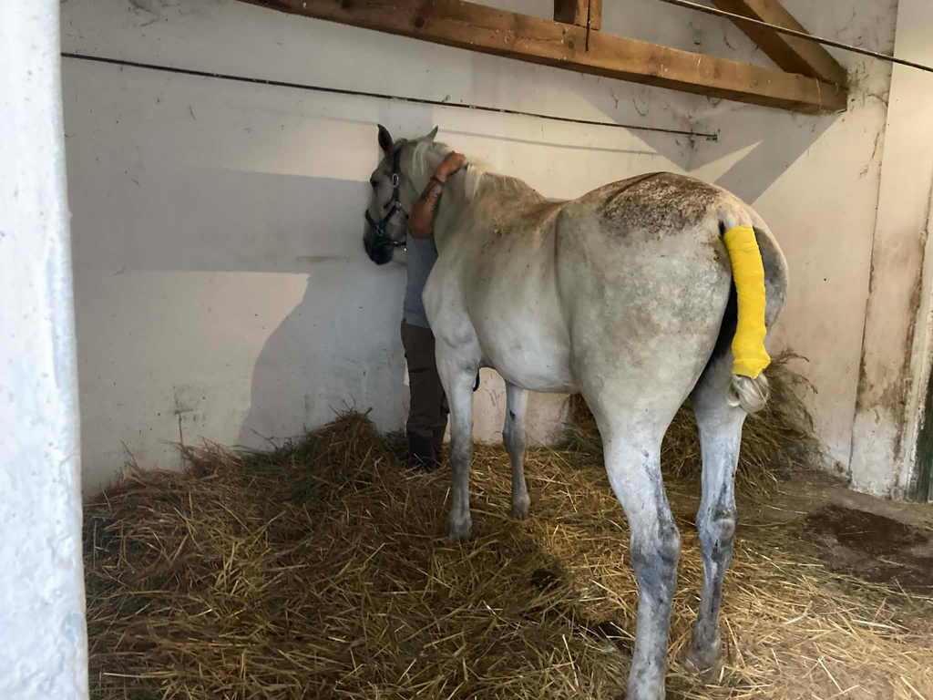

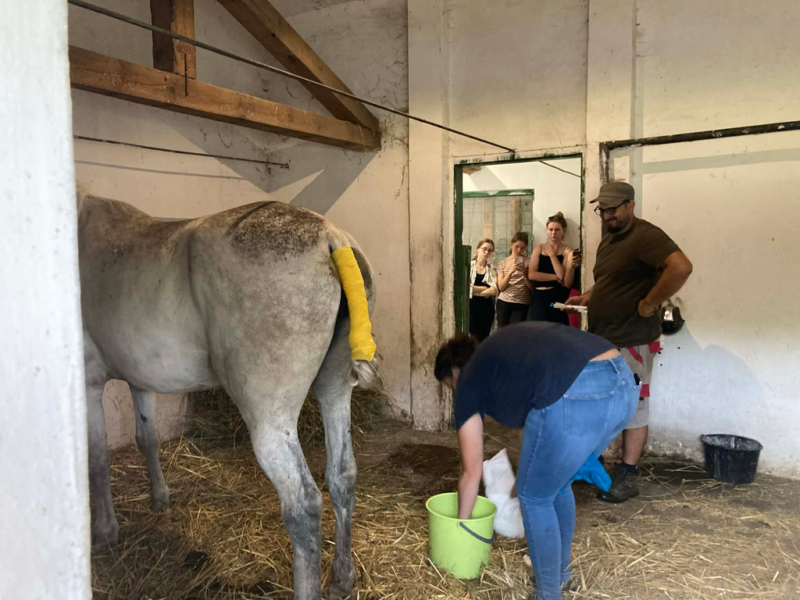
Procedura de examinare cu ultrasunete:
Pregătirea iepei:
Legarea
Tăierea cozii
Curățarea vârfurilor
Preparate veterinare:
Mănuși de protecție
Dezinfecție
Lubrifiere dispozitiv cu ultrasunete

Slide 5
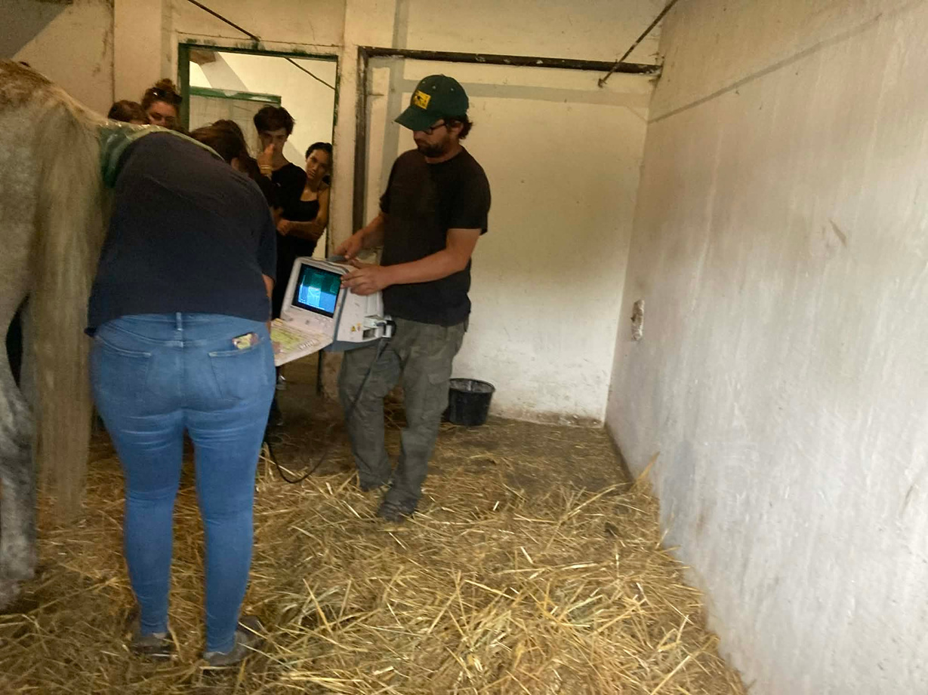
Procedura de examinare cu ultrasunete:
Determinarea dimensiunii foliculului:
Important!! Cu cât foliculul este mai mare, cu atât este mai mare șansa de ovulație (ruptură foliculară)! Majoritatea cailor ovulează la o dimensiune a foliculului între 4 și 5 cm.
Trebuie menționate diferențele dintre rase!! De exemplu, la ponei, foliculii mai mici de 3,5 cm sunt des întâlniți, în timp ce la rasele cu sânge rece sunt des întâlniți foliculii preovulatori de 5-6 cm!

Slide 6
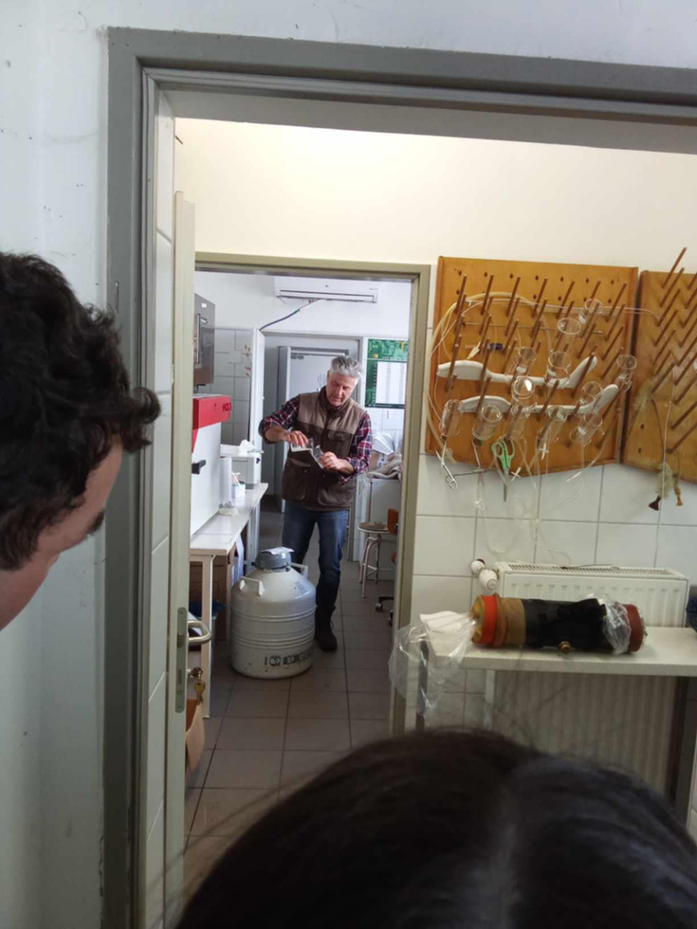
Momentul fertilizării (în funcție de tipul de spermatozoid)
Spermă proaspătă sau refrigerată: Inseminarea se efectuează de obicei la o dimensiune a foliculului mai mare de 3,5 cm, deoarece această spermă rămâne viabilă în iapă timp de 36-48 de ore.
Spermă crioconservată: sperma congelată are o durată de viață scurtă (aproximativ 6-12 ore), fertilizarea trebuie efectuată imediat înainte sau după ovulație (sub control ecografic strict)!

Slide 7
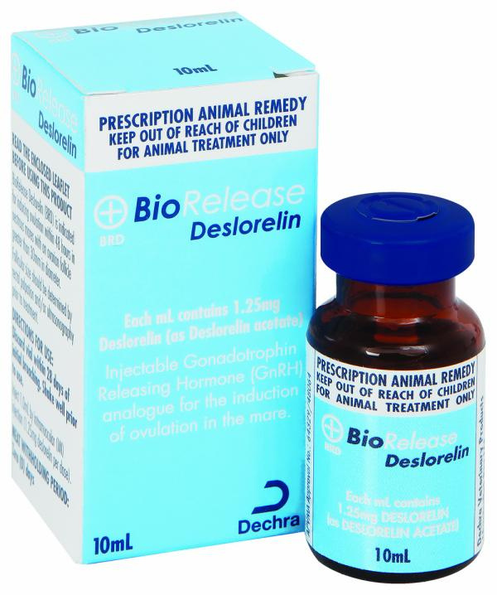


Inducerea ovulației
Când foliculul atinge o dimensiune de 3,0–3,5 cm și uterul iepei prezintă edeme tipice estrului, se utilizează adesea injecții care induc ovulația (de exemplu, HCG sau Deslorelin), determinând ovulația să apară în decurs de 36–48 de ore.
Sarcina de verificare

Slide 8




Inseminarea artificiala
Avantaje
  Ameliorare genetică- Permite utilizarea pe scară mai largă a armăsărilor cu genetică superioară. Siguranță sanitară
  Reduce riscul de răspândire a bolilor infecțioase nu există contact direct între armăsar și iapă.
Prin testarea spermei, se folosește doar cea de calitate potrivită.
  Eficiență din punct de vedere al costurilor și logistică
  Nu este nevoie să se transporte animale de reproducție.
  Sperma congelată poate fi utilizată pentru o perioadă mai lungă de timp, chiar și după moartea animalului.
  Siguranță Nu există risc de rănire între cai!

Slide 9




Inseminarea artificiala
Dezavantaje
  Echipament special și
  Experiență necesară
  Nu toți armăsarii pot fi folosiți pentru colectarea spermei
  Reducerea diversității genetice
  Scump
  Sperma poate fi amestecată și schimbată - (de exemplu, nu este permisă la caii de rasă pură englezească!)
Sarcina de verificare
Costuri mari de investiții, de exemplu, echipamente cu ultrasunete, echipamente de laborator

Slide 10
Sursa
Dr. Szajkó István - Dr. Kertészné Győrffy Eszter - Dr. Mentes Katalin,
A lovak tenyésztése, takarmányozása és betegségei, Herman Ottó Intézet, Budapest, 2022,
Pusztai Zsófia- Mesterlovász jegyzet - Nemzeti Agrár Kamara, 2019
https://www.lovasok.hu/lotenyesztes/fedeztetes/a-mesterseges-termekenyites/
Creat de:
György Tímea
Contribuit de:
Radics-Lafkó Zsuzsanna

